Slide 1
ЛИСТАЯ СТРАНИЦЫ ИСТОРИИ… ПАМЯТНЫЕ МЕСТА СПАССКА-ДАЛЬНЕГО
Спасск-Дальний. История нашего города….По следам гражданской войны

Slide 2
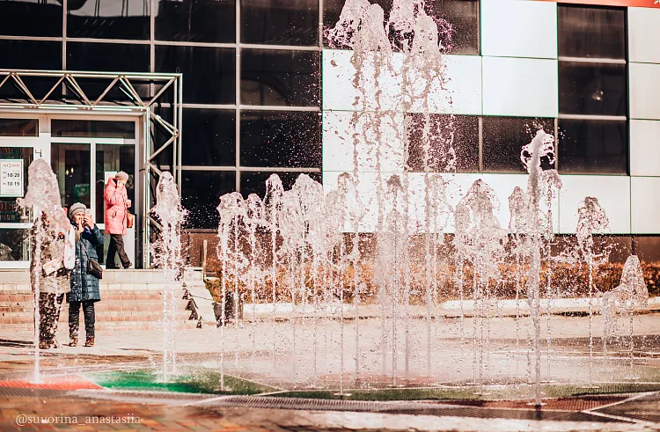
г. Спасск-Дальний

Slide 3
Исторический очерк
Город основан переселенцами около 1886 г. как село Спасское, близ которого в 1906 г. построена станция Евгеньевка Уссурийской железной дороги. Название села по церкви, освящённой во имя Преображения Господня или, как его называют в народе, Спас-Преображения.
В 1917 г. село преобразовано в город Спасск. В 1926 г. в его состав вошёл пристанционный посёлок Евгеньевка. Город Спасск-Дальний с 1929 г.
В годы Гражданской войны в районе Спасска-Дальнего была проведена Спасская операция при освобождении Приморья от белогвардейцев и интервентов.

Slide 4
Исторический очерк
Вокзал для Спасска - это не просто визитная карточка города. Это место, с которого, собственно, и начался город Спасск-Дальний, как самостоятельное поселение.
Весной 1891 года, высочайшим рескриптом императора Александра III, было объявлено о начале строительства Великой Сибирской железной дороги - самого фантастического проекта в России того времени. И уже в мае 1891 года, во Владивостоке, его сын - цесаревич Николай Александрович, участвует в торжественной закладке Уссурийской железной дороги. Весной 1892 года началось строительство участка №4 Уссурийской железной дороги, проложенной недалеко от с. Спасского. Летом 1894 года открылось экспериментальное движение поездов на участке от станции Владивосток до станции Спасская. В 1895 году для военных чинов, служащих и рабочих Уссурийской железной дороги заложили станционный поселок, который разместился в полосе отчуждения, с западной стороны железнодорожного полотна.
Здание пассажирского вокзала было построено не ранее 1894 года. В 1896-1897 годах по Уссурийскому краю путешествовала А.П. Динесс и в объектив ее фотоаппарата попало только что построенное здание вокзала, на вывеске которого читается название железнодорожной станции - "Спасская."

Slide 5
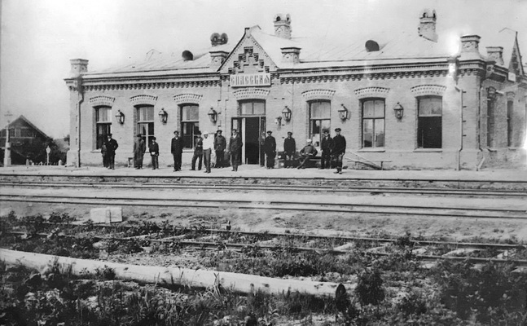

Slide 6
В 1903 году, во избежание путаницы с другими железнодорожными станциями Российской империи, станция "Спасская" была переименована в станцию "Евгеньевка". Происхождение этого топонима имеет несколько версий, одна из самых распространенных - станцию назвали в честь жены начальника Управления железных дорог, действительного статского советника К.К.Губера. Хоть эта версия и выглядит несколько сомнительно, но именно с таким названием - "Евгеньевка", станция вошла в историю 20-го века.

Slide 7
Станция Евгеньевка

Slide 8
И останутся, как в сказке. Как манящие огни. Штурмовые ночи Спасска...»
«Наш город имеет прямое отношение к Приморской операции 1922 года – ключевому событию по освобождению Приморья от интервентов и белогвардейцев.
7-9 октября 1922 года на нашей земле проходили боевые действия Народно-Революционной армии (НРА) по освобождению города Спасска.
Для разгрома белогвардейских войск командующим НРА И.П. Уборевичем была спланирована Приморская операция, смысл которой заключался в том, что части НРА, действуя с фронта вдоль железной дороги и во фланг на город Спасск и село Монастырище, должны отрезать главные силы противника и разгромить их.
Ведущая роль предназначалась 2-й Приамурской дивизии, начальником которой был назначен Я.З. Покус, затем возглавил ее С.С. Вострецов. Директивой главкома НРА от 6 октября 1922 года командующему ударной группой Покусу было приказано 8 октября штурмом взять Спасск, а отдельную кавалерийскую бригаду Погребова после прорыва направить на Татьяновку – Красный Кут – Дмитриевку – станцию Мучная, совместными усилиями отрезать белых от Владивостока и уничтожить. Начало активных действий было назначено на 7 октября 1922 года. Три дня шли ожесточенные бои, в результате которых при освобождении Спасска были разгромлены части Белой армии, дислоцированные на дальневосточной окраине России. Потери белых составили свыше 1000 человек.
9 октября 1922 года в 15:00 части Народно Революционной армии вошли в город.
Победным штурмом завершилась гражданская война в Спасске и Спасском районе, дорога на Владивосток была открыта. 13 октября 1922 года в городе Спасске был объявлен День траура. В этот день граждане города и села Спасского прибыли на похороны погибших бойцов и командиров НРА, которые были похоронены в двух братских могилах. В 1958 году на этом месте был воздвигнут памятник-обелиск, участникам штурма Спасска.
Памятных мест в нашем городе немало. Это монументальная скульптура «Штурмовые ночи Спасска», памятники «Героям гражданской войны» и «Жертвам интервенции», обелиски на «Могиле четырёхсот» и у бывшего «Оврага смерти», где похоронены останки героев, замученных белогвардейцами и интервентами.

Slide 9
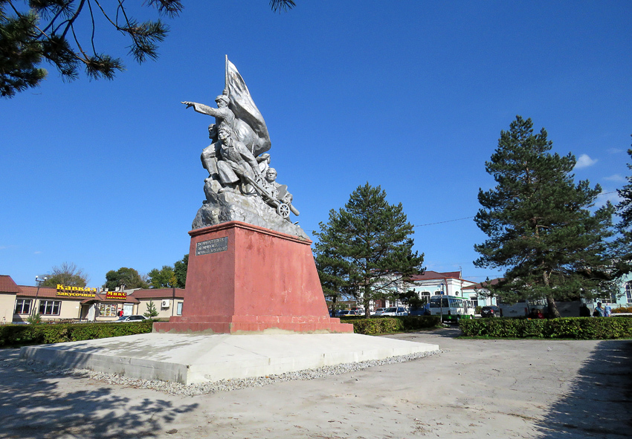
Монумент «Штурмовые ночи Спасска»
Памятник находится на привокзальной площади. Монумент "Штурмовые ночи Спасска" воздвигнут в честь освобождения города от иностранных интервентов и белогвардейцев 9 октября 1922 года частями Народно-Революционной Армии и красными партизанами.
Монумент представляет собой скульптурную группу из четырех бойцов и санитарки Народно-Революционной Армии (НРА), изготовившихся к атаке на врага под развернутым Красным знаменем.
Скульптурная группа установлена на массивном постаменте, на лицевой грани усеченной пирамиды рельефными буквами написано:
" И останутся как в сказке,
Как манящие огни,
Штурмовые ночи Спасска..."
7 октября начался штурм Спасских укреплений. Он длился три ночи и два дня. Бойцы НРА и партизаны ходили в штыковые атаки 3-4 раза в течение одной ночи. 9 октября к 15 часам Спасск был взят, войска интервентов покатились к Владивостоку. В боях за Спасск войска НРА потеряли 200 человек убитыми, 420 человек ранеными.
Операция по освобождению Спасска ознаменовала собой последний этап борьбы с белогвардейцами и интервентами в Приморье. В приказе по НРА Уборевич И. П. отметил, что "освобождение Спасска открыло дорогу на Владивосток для полного изгнания белогвардейцев с приморской земли".
Памятник имеет историческое значение. Находится в ведении города. Реставрирован.

Slide 10
«Могила 400-сот замученных партизан»
Памятник находится на ул. Краснознаменной (между домами № 19 и № 21) . Автор – скульптор К. К. Поперечный. Был установлен 9 октября 1966 года. Надпись «400 патриотам, зверски замученным в белогвардейских застенках (1918-1922), вечная слава». Первоначально памятник был оформлен в 1957 году. Памятник представлял из себя мемориальную деревянную доску прикрепленной к зацементированной плоскости ровно с землей. На доске имелась надпись: «Здесь в 1918-1922 годы японскими интервентами было зверски замучено около 400 человек советских патриотов, коммунистов и комсомольцев». Могила была огорожена железной решеткой квадратом 2,5 х 2,5 метра, высотой 1 метр. Вторая ограда была деревянная штакетная 13 х 9 метров, высотой 1,2 метра и посажено несколько деревьев. Точное количество погибших, их имена точно установить в настоящее время невозможно.

Slide 11
Памятное место "Овраг смерти"
Памятник находится по адресу
г. Спасск-Дальний, переулок Кустарный.
Место казни 24-х бойцов Народно-революционной армии, попавших в плен к белогвардейцам после боя за железнодорожный мост через речку Уссури в районе современного Лесозаводска, в декабре 1921 года.
Тела казненных сбрасывали в небольшой овраг, на окраине Спасска. Из 24-х человек выжил один - комиссар отряда В.Г. Неделько, который будучи раненым, смог выбраться из оврага и добраться по снегу в д.Буссевку, откуда его перевезли на партизанскую базу отряда А. Борисова. Через несколько дней база была атакована отрядом карателей и разгромлена, а раненый В.Г. Неделько был зверски убит.
В ноябре 1922 года, тела казненных бойцов НРА были перезахоронены в братской могиле на Соборной площади Спасского военного гарнизона (ныне стадион возле здания бывшего ДОСА/ДОРА).
.

Slide 12
Памятник-обелиск героям гражданской войны и бойцам Народно-Революционной армии
Памятник расположен на площади около Дома офицеров Спасского гарнизона, рядом с Братской могилой Героям Гражданской войны.
Памятник выполнен в виде четырехгранной стелы, которую венчает пятиконечная красная звезда. На мемориальной доске надпись:
"Героям гражданской войны, павшим в борьбе за свободу и независимость Советского Приморья от воинских частей Спасского гарнизона к 40-летию Октября".
Обелиск сооружен рядом с братской могилой, в которой в разное время были перезахоронены бойцы и командиры Народно-Революционной Армии, герои штурма Спасска-Дальнего 9 октября 1922 года, герои Гражданской войны и послевоенного строительства.

Slide 13
Памятник героям павшим за власть советов
Памятник расположен в центре города на территории средней школы №1.
Памятник-обелиск в виде узкой четырехгранной усеченной пирамиды, установленной на трапециевидном постаменте на фоне фигурной стрелы, изображающей склоненные знамена. На лицевой грани обелиска высечена надпись:
"Героям Гражданской войны, павшим в борьбе за независимость советского Приморья".
В 1918-1922 годах в боях с интервентами погибли 350 жителей Спасска-Дальнего. Позднее прах 204-х человек был перезахоронены в центре города. На месте перезахоронения сооружен памятник-обелиск.
Памятник имеет историческое значение, находится в ведении города.

Slide 14
БЮСТ А.Д.БОРИСОВА, КОМАНДИРА ПАРТИЗАНСКОГО ОТРЯДА В СПАССКОМ РАЙОНЕ
Памятник расположен по улице Парковой. Борисов Андрей Дмитриевич (1893-1954) - Участник гражданской войны. Командир Спасского партизанского отряда.
Борисов Андрей Дмитриевич, родился в 1893 г. в деревне Бокеевке Калужской губернии. С 1896 г. жил в деревне Константиновке Спасского района Приморского края. До 1917 г. служил солдатом в царской армии. В 1918—1920 гг. возглавлял партизанский отряд в деревне Кронштадтке Спасского района. Борисов А. Д. известен как один из наиболее способных командиров партизанских отрядов. В 1922 г. принимал участие в освобождении г. Спасска. После Освобождения Приморья от интервентов и белогвардейцев А. Д. Борисов получил назначение на должность помощника уездного военного комиссара Спасского уезда. Руководил группами по ликвидации контрреволюционных банд в Спасском, Приханкайском, Чугуевском и других районах Умер в 1954 г. в г. Спасске.

